Slide 1
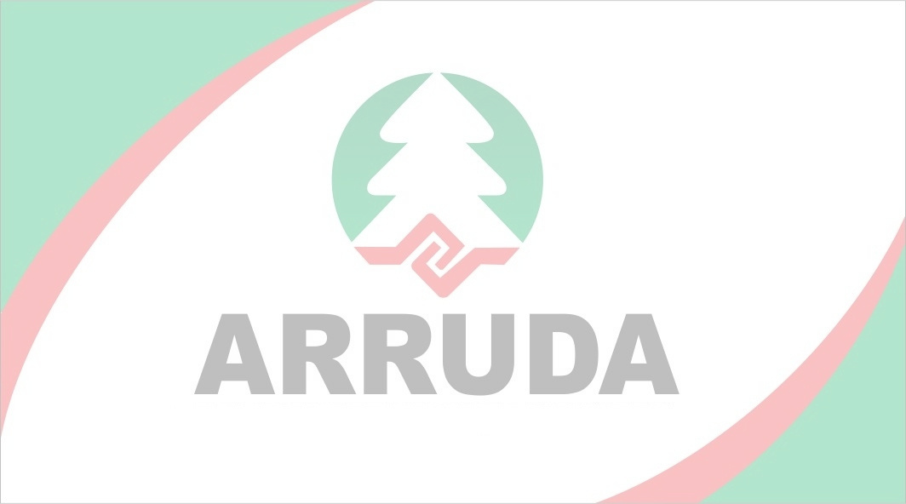


ARRUDA SERVIÇOS
QUEM SOMOS?
A Arruda é uma empresa especializada na prestação de serviços e possui uma esfera de atuação que compreende a macro atuação nos segmentos ambiental, florestal e de infraestrutura. Sediada em Ouvidor GO, foi fundada em 18 de junho de 2001, desde então vem trabalhando com comprometimento, responsabilidade e respeito aos seus clientes, empregados e fornecedores. Fazem parte do nosso time, profissionais que acreditam que a responsabilidade social e ambiental são fatores essenciais para o sucesso do desenvolvimento econômico. Portanto, oferecemos uma nova metodologia de trabalho, embasada nos mais modernos padrões de qualidade, segurança e profundo respeito ao meio ambiente. Investimos na modernização de nossas atividades, através da melhoria contínua dos padrões operacionais, desenvolvimento de tecnologias e constante aprimoramento profissional de nossos empregados.

Slide 2
ARRUDA SERVIÇOS
QUEM SOMOS?
O grupo Arruda, é formado por 3 CNPJ’s:
Serviços e Transportes;
Serviços Florestais;
Serviços e Locações.
Estamos em:
Matriz: Ouvidor-GO;
Filial: Araxá-MG.
Atuamos principalmente em:
Goiás;
Minas Gerais.

Slide 3












ARRUDA SERVIÇOS

Slide 4
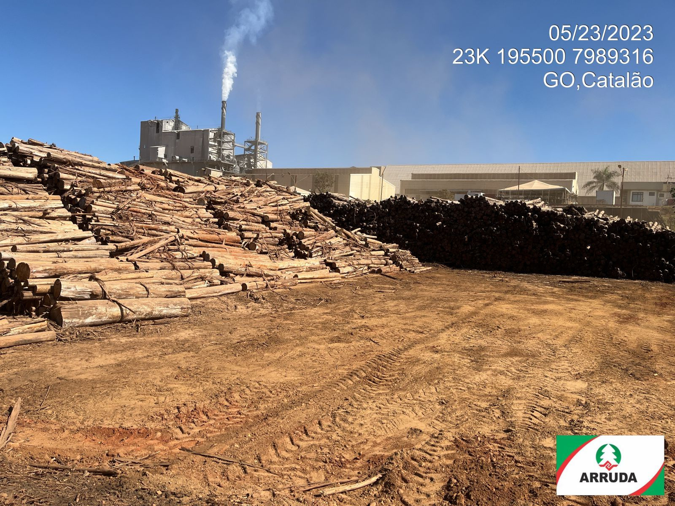
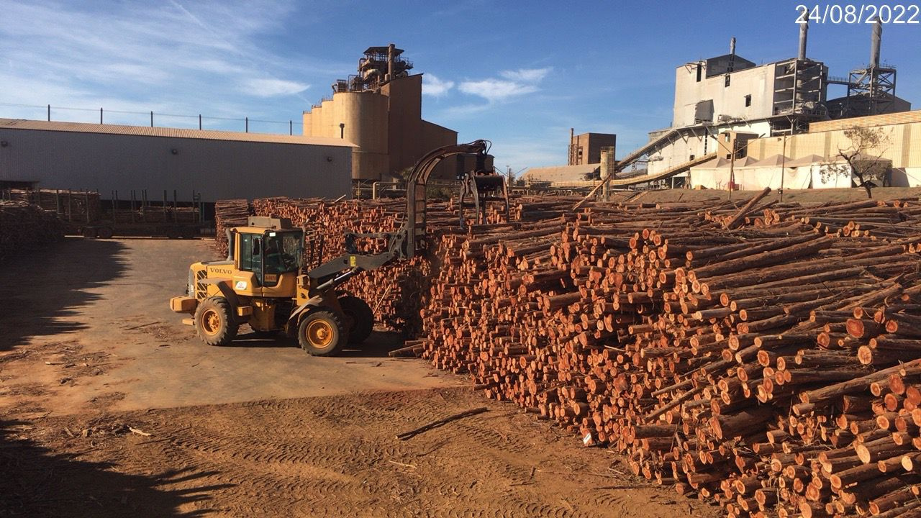
ESTRUTURA ORGANIZACIONAL
EQUIPE
FROTA
RAMOS DE ATUAÇÃO
Equipes de trabalho, subdivididas em equipes de engenharia, planejamento, controladoria, supervisão, EHS, manutenção e operação, totalizando aproximadamente 180 empregados;
Frota, envolvendo veículos leves, veículos pesados, máquinas, equipamentos e implementos, variando entre 80 e 120 itens de acordo com demanda anual;
A Arruda tem se destacado no mercado industrial (mieradoras, siderúrgicas, cooperativas, fábricas etc.) porapresentar alto grau de modelagem e curto prazo de aclimatação para as necessidades de nossos clinetes. Oferecemos de maneira concisa, ágil e com a melhor relação “custo x benefício” a entrega dos escopos pleiteados pelos clientes, no tempo determinado e da forma solicitada.

Slide 5
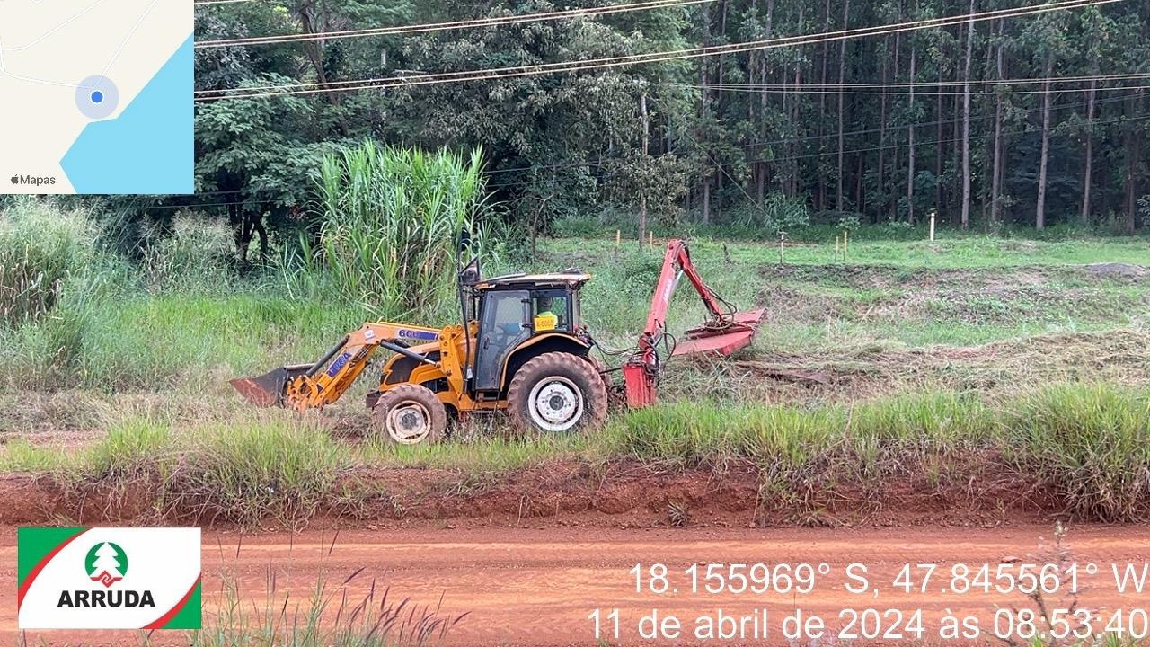

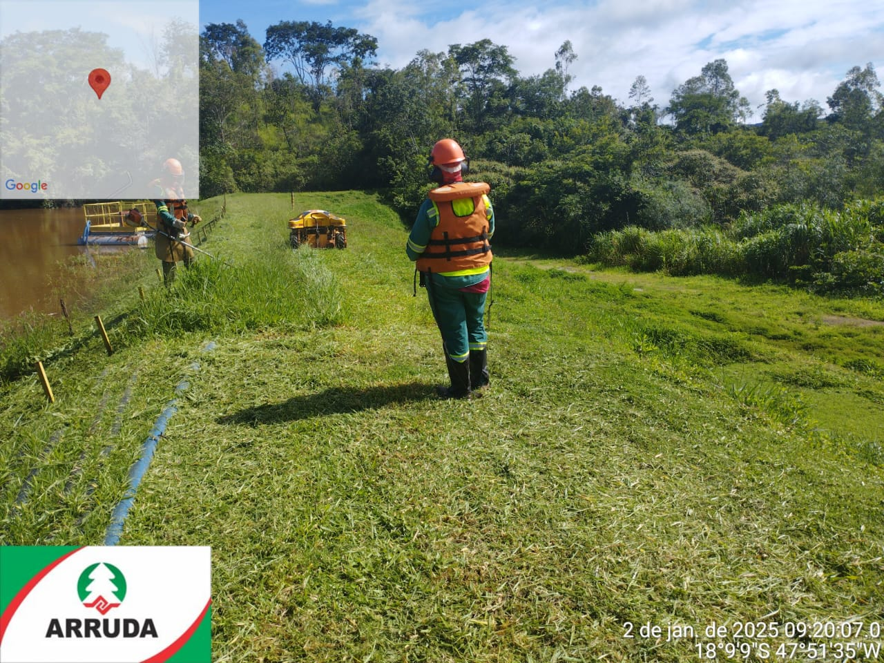
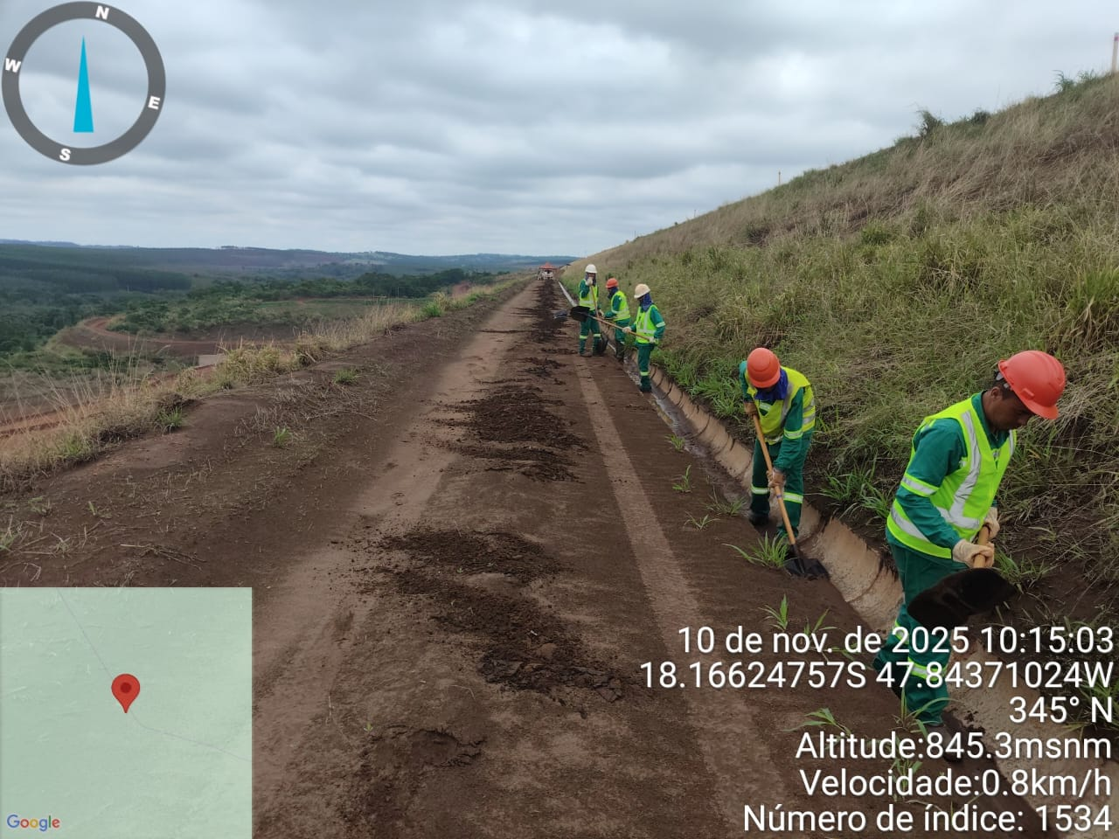
PROJETOS E RESP. TÉCNICA
Manutenção de Barragens e Áreas Verdes
Desde 2016;
Quase 10 anos consecutivos;
Mais de 20 milhões de m² roçados em taludes;
Linhas de vida e pontos de ancoragem projetados;
Integração de tecnologias com equipamentos autonomos e remotos, nas rotinas de trabalho;
Soluções Ambientais para manutenção e operação de barragens;
Manutenção e conservação de estruturas geotecnicas.

Slide 6
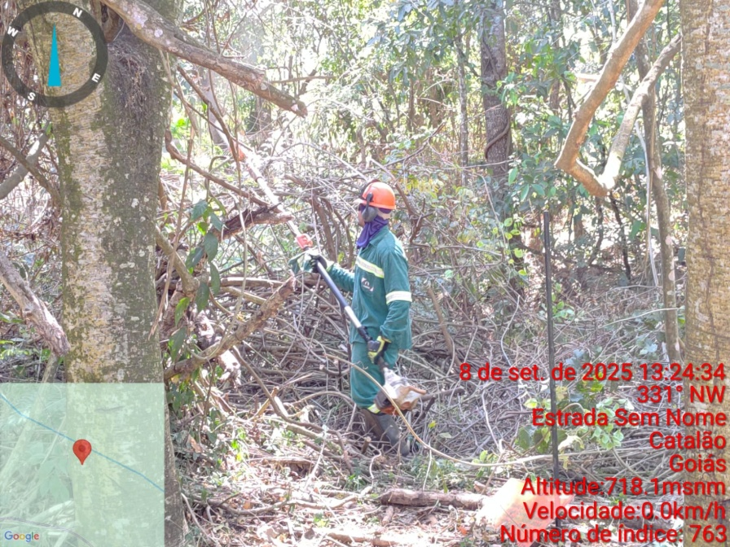
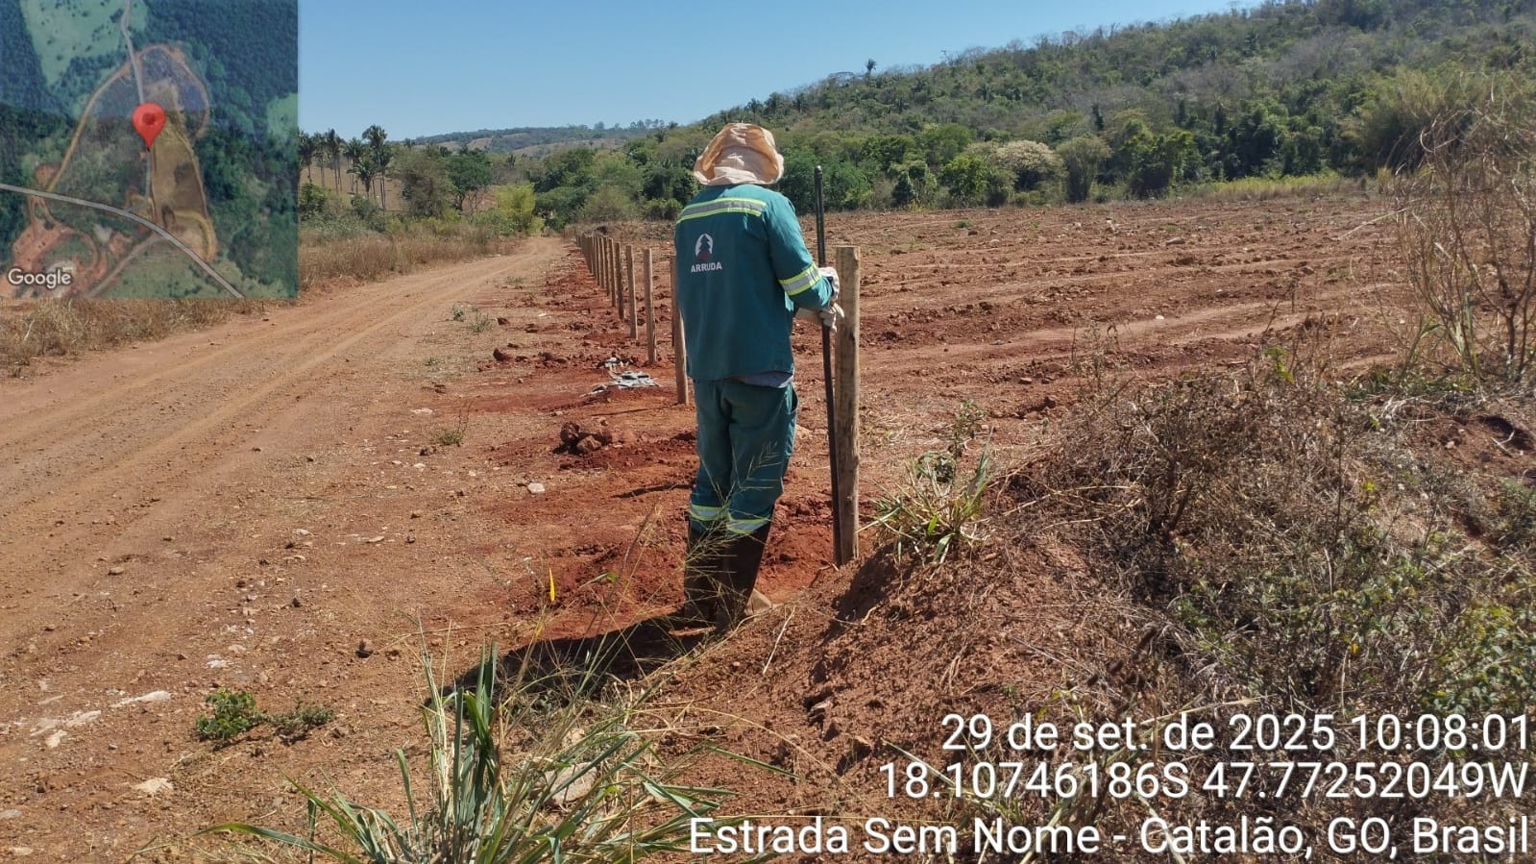
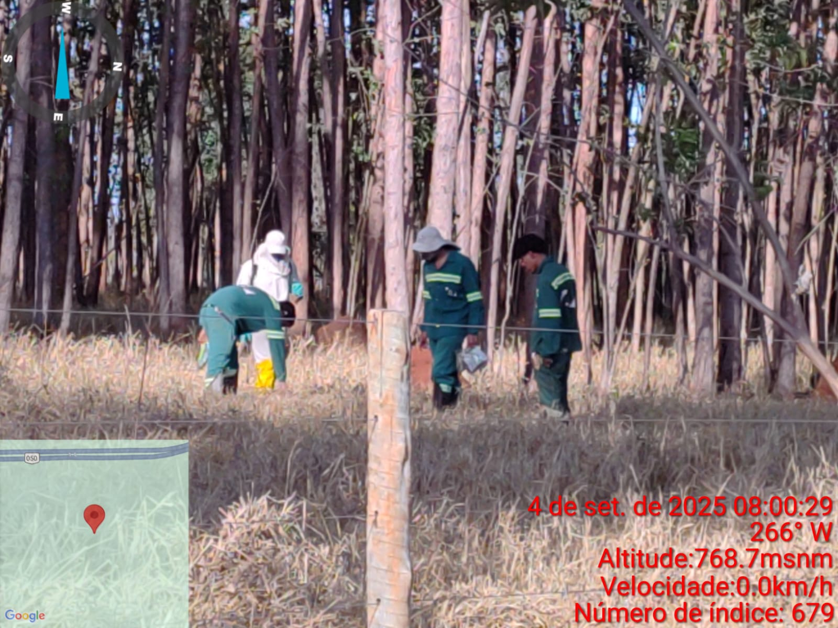
PROJETOS E RESP. TÉCNICA
Gestão Fundiária
Desde 2016;
Quase 10 anos consecutivos;
Mais de 80 propriedades gerenciadas;
Patrulha Rural;
Interface direta com comunitários;
Construção e manutenção de mais de 20 mil quilometros de aceiro;
Mais de 40 mil metros de cercas.

Slide 7
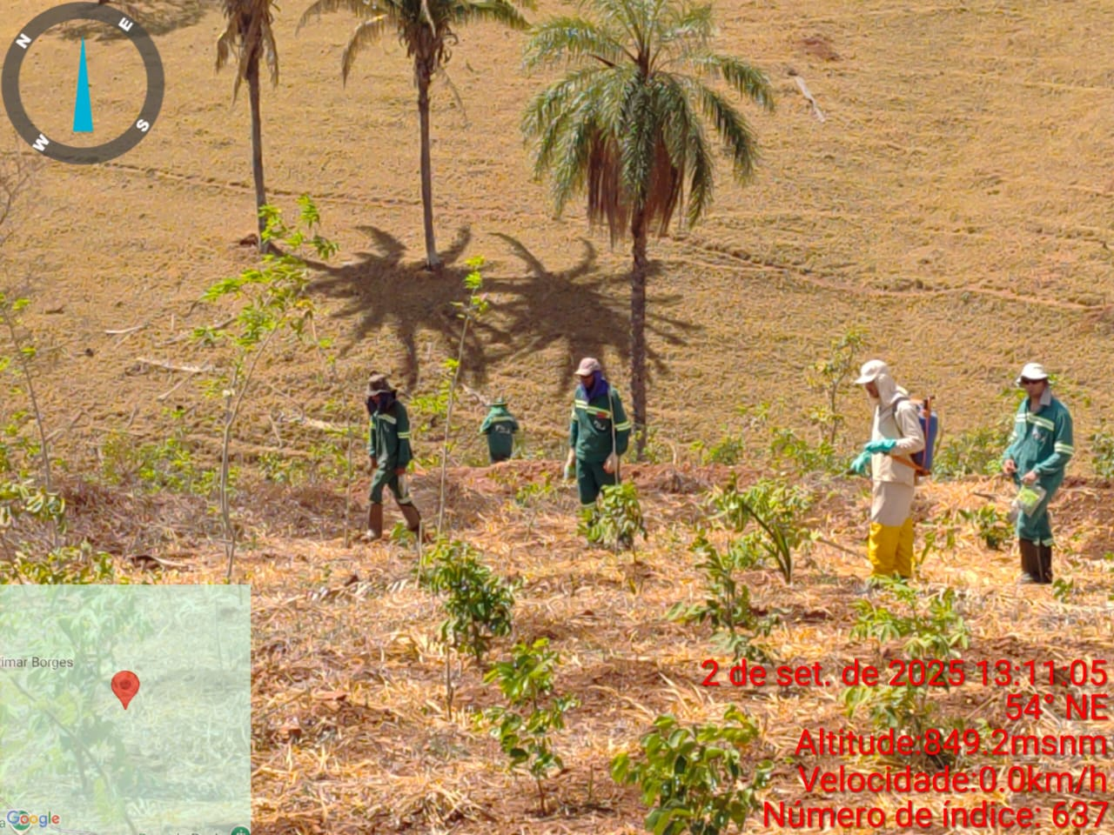
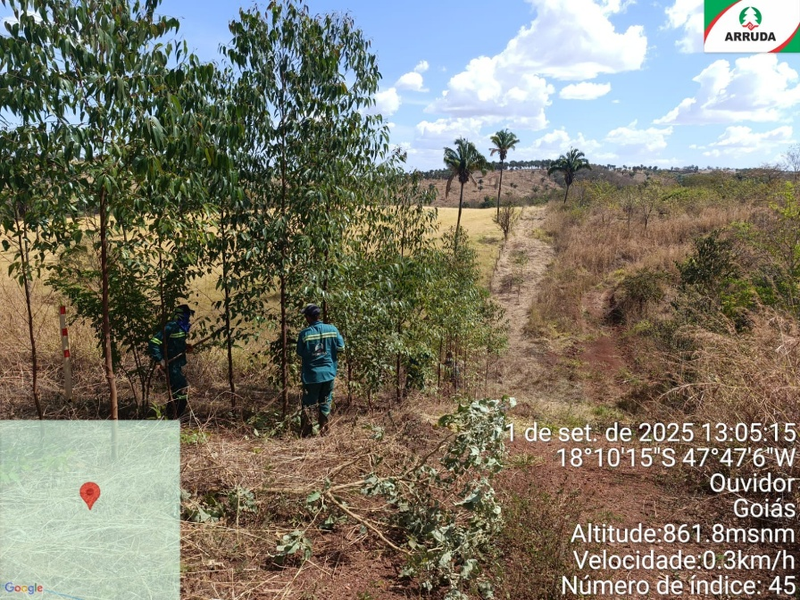
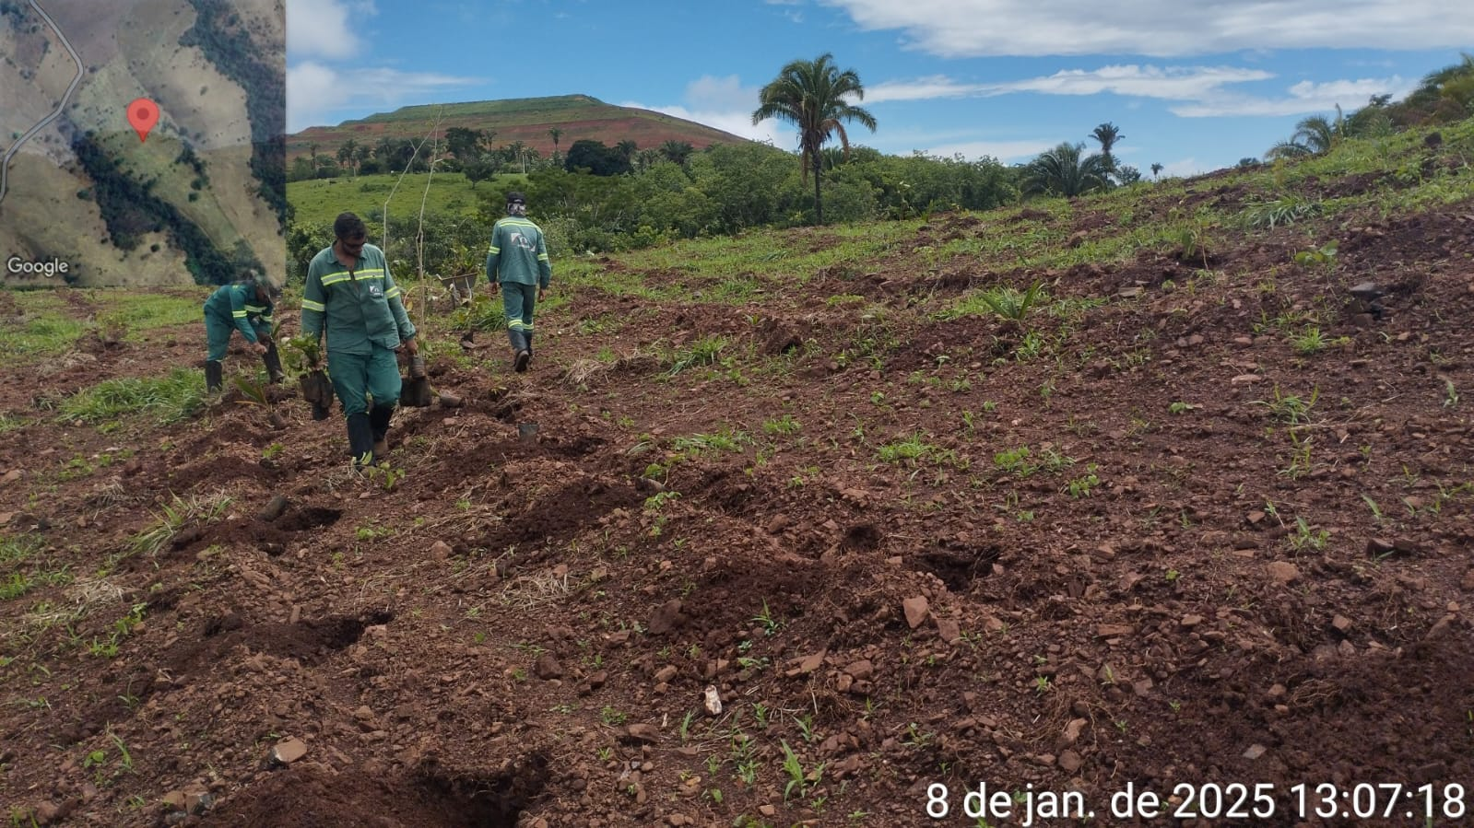
PROJETOS E RESP. TÉCNICA
Recuperação de Áreas Degradadas
Desde 2015;
Plantios Compensatórios;
Restauração Florestal;
Enriquecimento;
Mais de 2 milhões de mudas nativas plantadas;
Mais de 1,8 mil hectares reflorestados;
Mais de 10 milhões de mudas de eucalipto plantadas;
Plantios irrigados e combates seletivos.

Slide 8
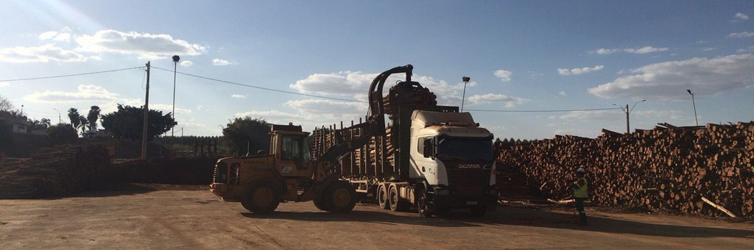
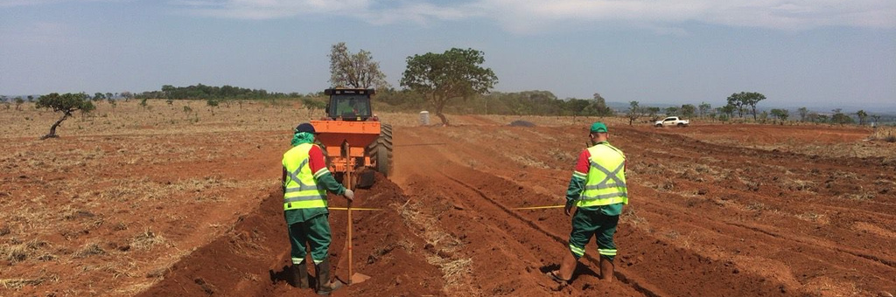
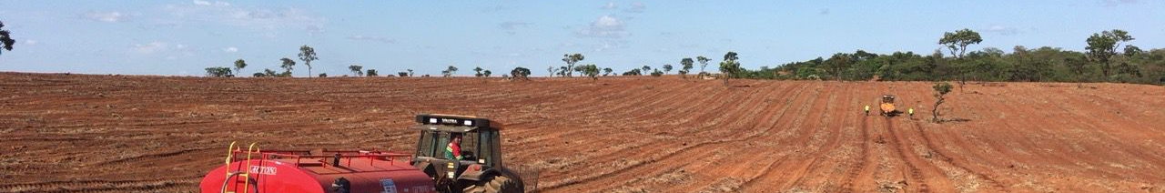
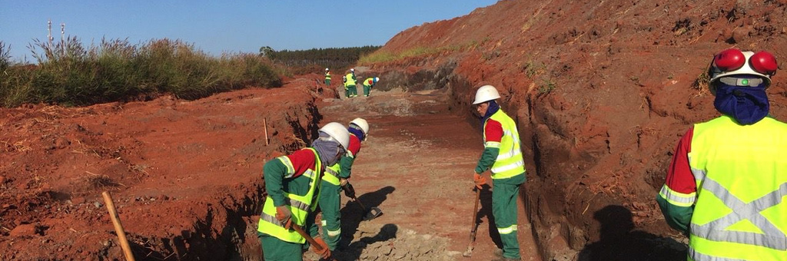
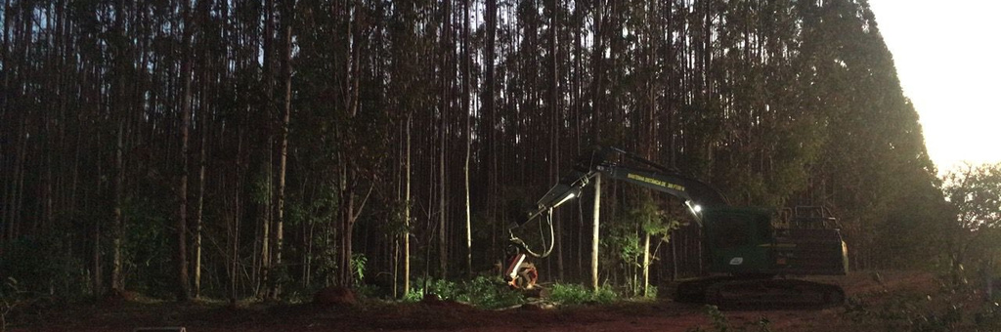

Slide 9
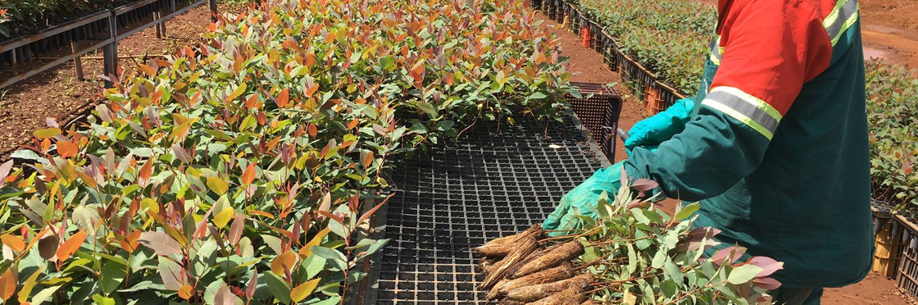
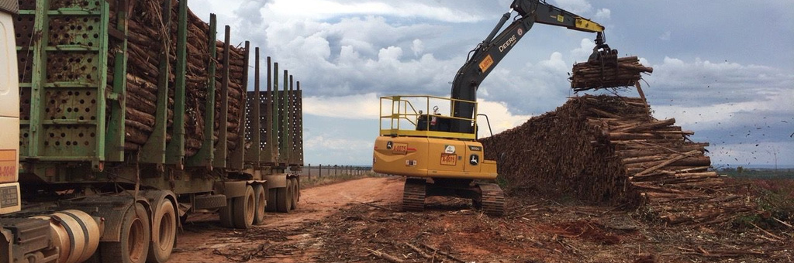
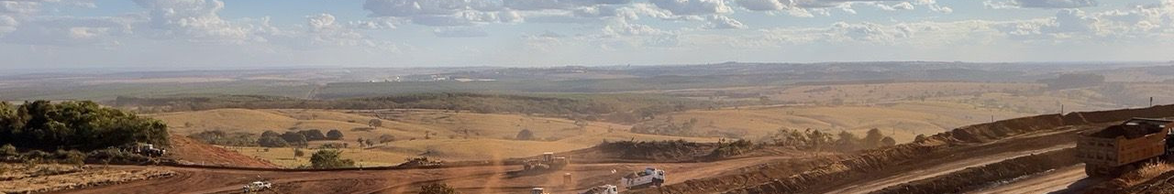
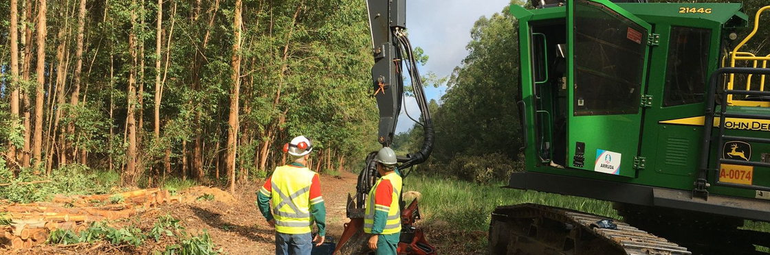
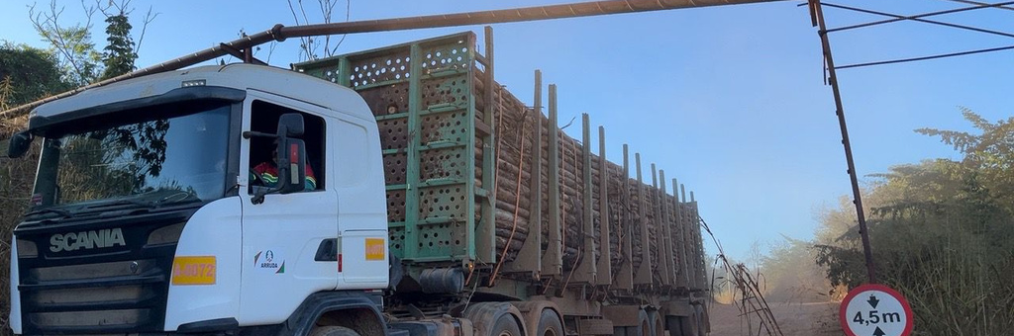

Slide 10
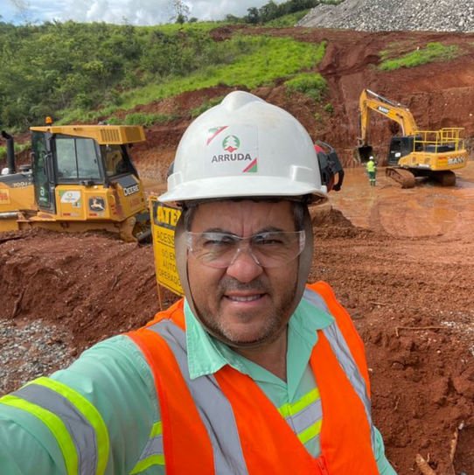
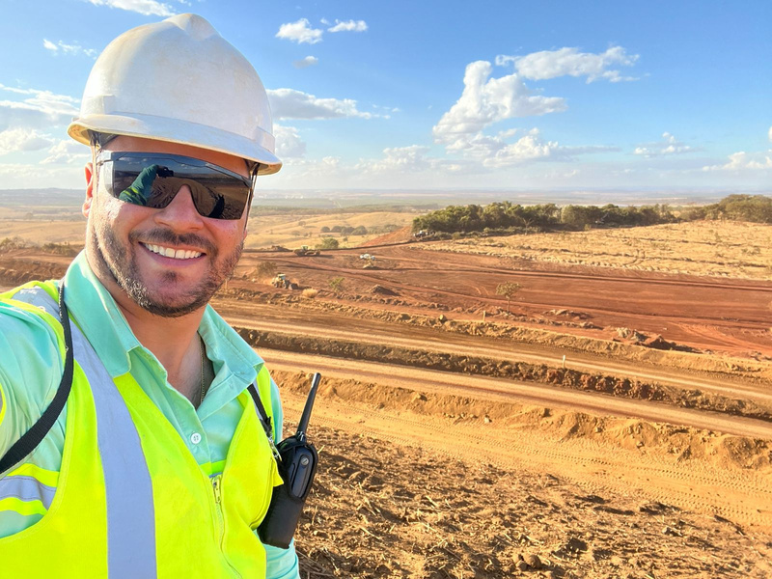
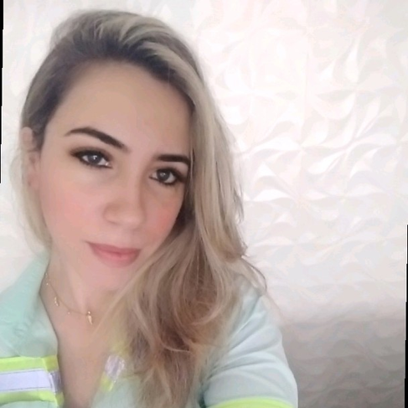
TIME GERENCIAL
CLEITON ARRUDA
IAGO REZENDE
RAQUEL COSTA
Diretor Executivo
Gerente de Operações
Gerente de Contratos

Slide 11

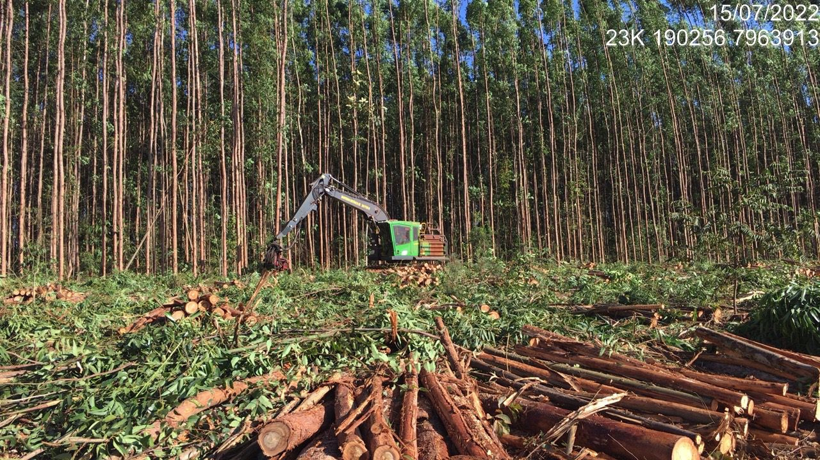



CONTATO
(64) 99643-4480
cleiton@arrudaservicos.com.br
Rua A, Bloco 07, Número 19, Distrito Industrial e Comercial de Ouvidor – Ouvidor / GO.

Slide 12
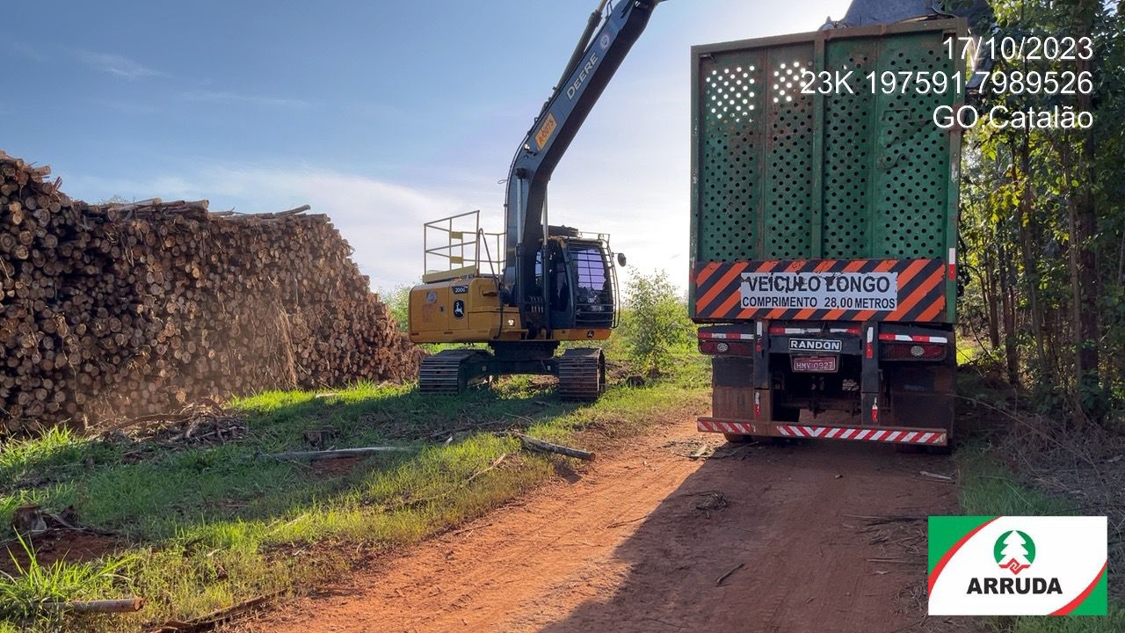
Arruda Serviços
OBRIGADO

